Slide 1
Beraterschulung TP02 – Beurlaubung
Studierendenverwaltung
Name: Katrin Nöbauer
CSNeovias GmbH

Slide 2
Inhaltsübersicht
Beurlaubung: Einführung
Antrag auf Beurlaubung
Entscheidung zur Beurlaubung
Fehlerursachen und -behebung

Slide 3

1. Beurlaubung: Prozess
Studierender stellt Antrag auf Beurlaubung im Studierenden-sekretariat.
Antragsverwaltung
Entscheidungsverwaltung
Entscheidung
Nach Freigabe der Entscheidung ist der Studierende beurlaubt.
Studierendensekretariat erfasst den Antrag im System unter Angabe des Semesters und des Beurlaubungsgrundes.
Entscheidungskopf
Entscheidungs-komponenten
Antrag
Antragsdaten
Notes:
Prozess und Anwendungen:
Ausgangspunkt: Studierender stellt einen Antrag auf Beurlaubung, der Antrag geht im Studierendensekretariat ein und wird im System erfasst.
Der Antrag eines Bewerbers führt immer genau zu einer Entscheidung. Diese Entscheidung ist das führende Objekt in allen weiteren Prozessschritten und Abläufen.
Die Anträge werden in der Antragsverwaltung angelegt bzw. können dort bearbeitet werden.
Analog stehen die Entscheidungen in der Entscheidungsverwaltung zur Verfügung. Jeder Antrag besitzt eine eindeutige ID und ist mit seiner zugehörigen Entscheidung, die wiederum eine eindeutige Entscheidungs-ID besitzt, verknüpft.
Ein angelegter Antrag kann nur weiterbearbeitet bzw. geändert werden, solange die zugehörige Entscheidung noch im Status „Zu prüfen“ ist.

Slide 4
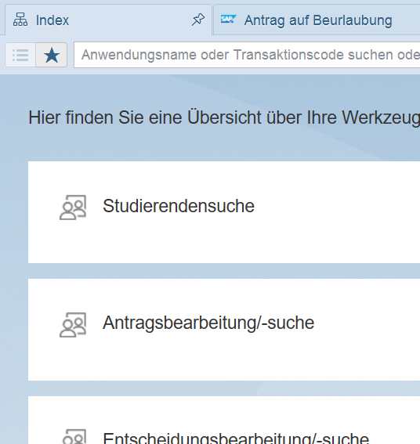
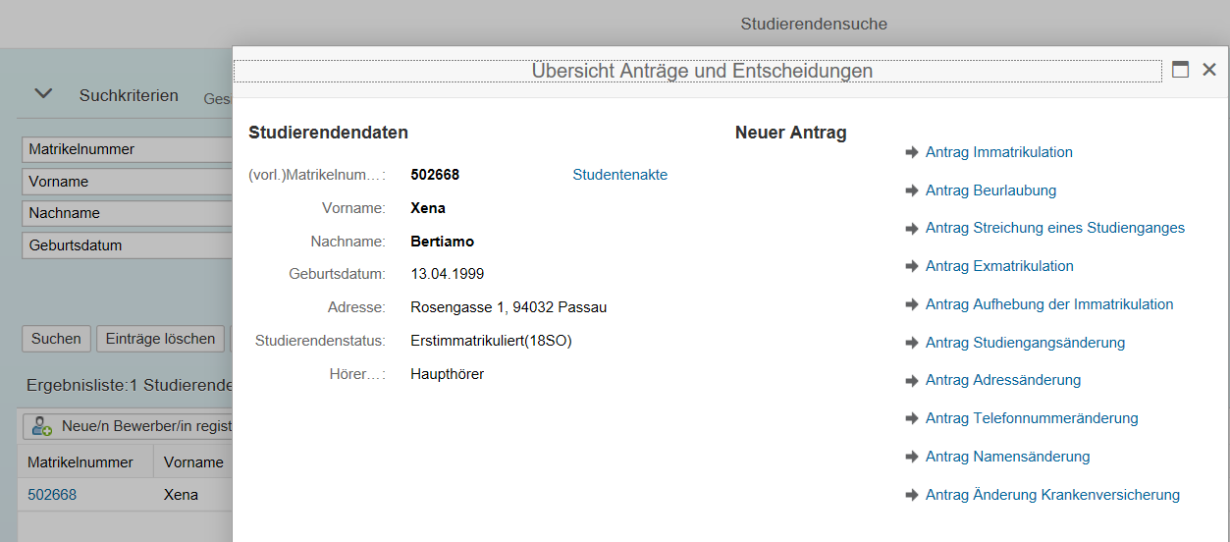
1. Beurlaubung: Einstieg
In der Studierendensuche den zu beurlaubenden Studierenden suchen.
2)
4)
1)
Unter „Neuer Antrag“ steht der Antrag auf Beurlaubung zur Verfügung
3)
Notes:
Ausgangssituation:
Ein Studierender stellt einen Antrag auf Beurlaubung im Studierendensekretariat.
Einstieg in die Beurlaubung:
Aufruf der Studierendensuche im Business Client
Suche nach Matrikelnummer oder Namen des Studierenden
Klick auf die Matrikelnummer in der Trefferliste > Übersicht Anträge und Entscheidungen öffnet sich
„Antrag Beurlaubung“ auswählen, der Antrag öffnet sich und kann dann ausgefüllt werden

Slide 5
Inhaltsübersicht
Beurlaubung: Einführung
Antrag auf Beurlaubung
Entscheidung zur Beurlaubung
Fehlerursachen und -behebung

Slide 6
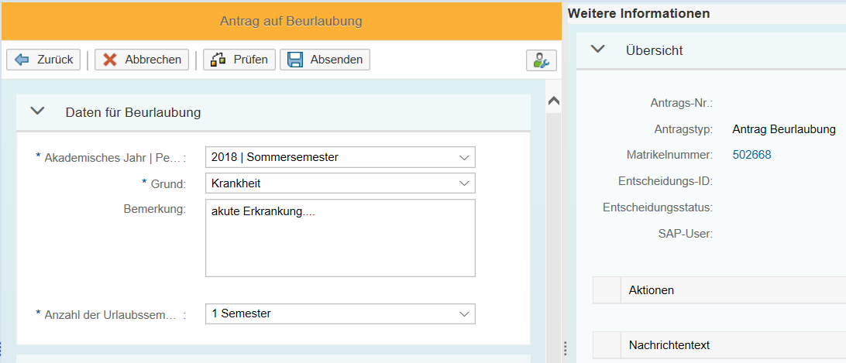
2. Antrag auf Beurlaubung
Antrag zu bestehendem Studierendem: Matrikelnummer wird angezeigt
Pflichtfelder im Antrag sind akademisches Jahr und Periode (Auswahl des zu beurlaubenden Semesters),
Grund (Auswahl des Beurlaubungsgrundes) und Anzahl der Urlaubssemester (abhängig vom Grund können auch 2 Semester beurlaubt werden)
Notes:
Folgende Beurlaubungsgründe (inkl. Angabe für mögliche Anzahl zu beurlaubender Semester und erforderliche Dokumente) stehen zur Auswahl.
Auslandsstudium (1 oder 2 Semester); 'Bescheinigung der ausländischen Hochschule'
Bundesfreiwilligendienst (1 oder 2 Semester); 'Bescheinigung der Dienststelle (BFD)'
Freiwilliges Praktikum (1 Semester); 'Kopie des Praktikumsvertrags oder einer Bescheinigung der Praktikumsstelle'
Kindererziehung (1 oder 2 Semester); 'Kopie der Geburtsurkunde'
Krankheit (1 Semester); 'Ärztliches Attest'
Pflege von Angehörigen (1 Semester); 'Bescheinigung der Pflegestufe / des Pflegegrades'
Schwangerschaft / Mutterschutz (1 Semester); 'Mutterpass / Bescheinigung über voraussichtlichen Entbindungstermin'
Sonstiges (1 Semester); 'Sonstiger Nachweis'

Slide 7
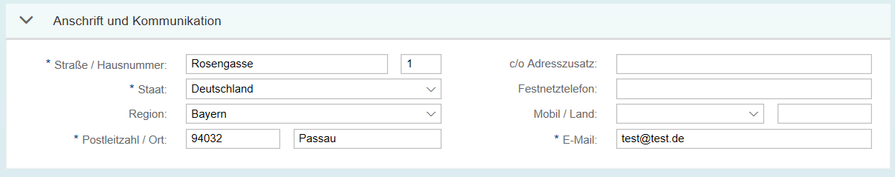
2. Antrag auf Beurlaubung
Daten zu Anschrift und Kommunikation werden aus den Stammdaten des Studierenden gelesen und angezeigt.
Notes:
Daten zu Anschrift und Kommunikation werden aus den Stammdaten des Studierenden gelesen und angezeigt.

Slide 8
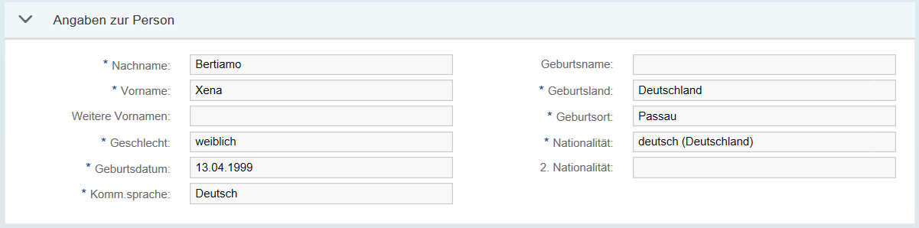
2. Antrag auf Beurlaubung
Angaben zur Person werden aus den Stammdaten des Studierenden gelesen und angezeigt.
Notes:
Angaben zur Person werden aus den Stammdaten des Studierenden gelesen und angezeigt.

Slide 9
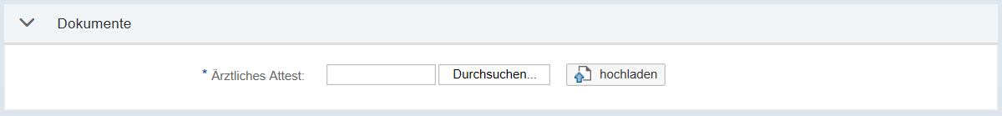
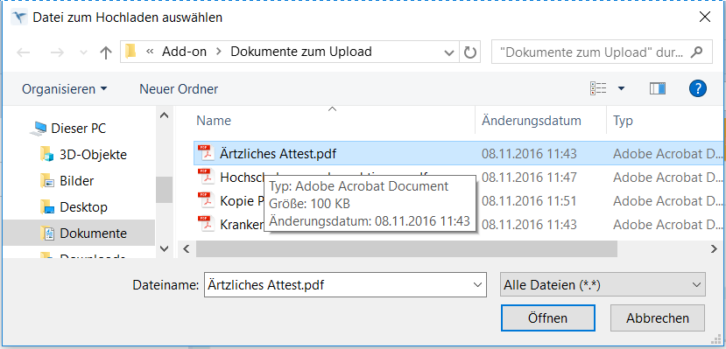
2. Antrag auf Beurlaubung
Zum Hochladen: mit [Durchsuchen…] die hochzuladende Datei auswählen und [hochladen]
Nach erfolgreichem [hochladen] wird der Dokumentenname angezeigt
Notes:
Abhängig vom gewählten Beurlaubungsgrund wird hier das geforderte Dokument angezeigt:
Auslandsstudium: 'Bescheinigung der ausländischen Hochschule'
Bundesfreiwilligendienst: 'Bescheinigung der Dienststelle (BFD)'
Freiwilliges Praktikum: 'Kopie des Praktikumsvertrags oder einer Bescheinigung der Praktikumsstelle'
Kindererziehung: 'Kopie der Geburtsurkunde'
Krankheit: 'Ärztliches Attest'
Pflege von Angehörigen: 'Bescheinigung der Pflegestufe / des Pflegegrades'
Schwangerschaft / Mutterschutz: 'Mutterpass / Bescheinigung über voraussichtlichen Entbindungstermin'
Sonstiges: 'Sonstiger Nachweis'

Slide 10
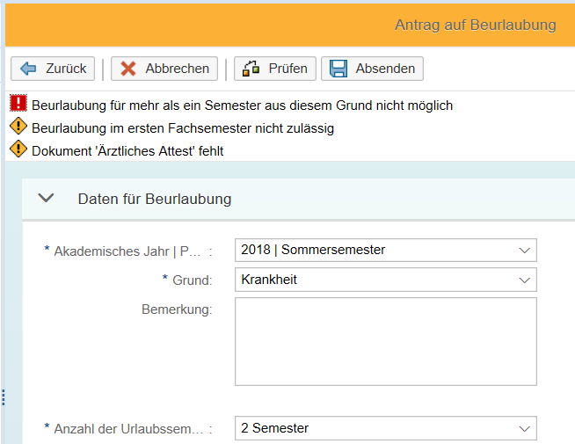
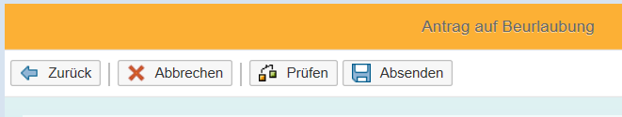
2. Antrag auf Beurlaubung
Ausgabe der Prüfergebnisse
Optional: Ausführen der Funktion [Prüfen]
Die Antragsdaten können entsprechend der Prüfergebnisse angepasst werden.
Notes:
Wird [Prüfen] ausgeführt, werden im Hintergrund die Eingaben und Voraussetzungen geprüft.
Werden Fehler oder Warnungen ausgegeben, können die Daten des Antrags entsprechend angepasst werden.

Slide 11
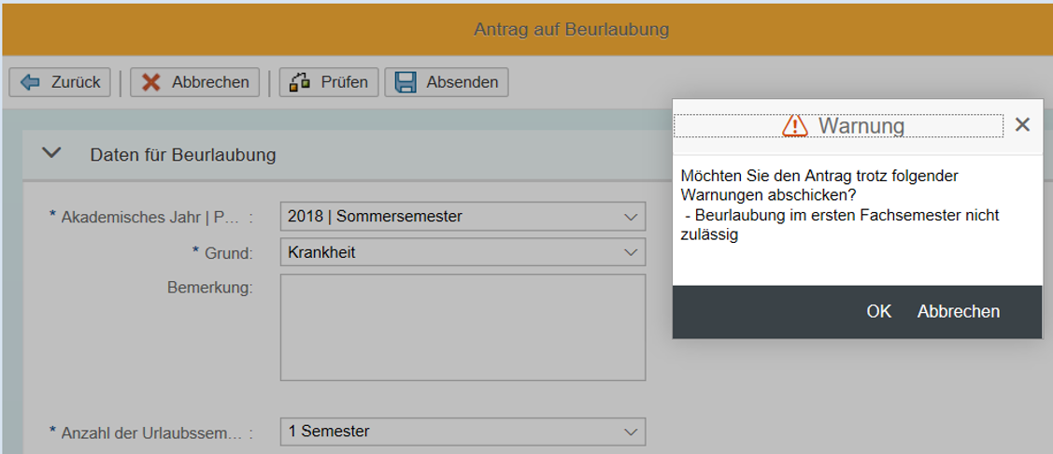
2. Antrag auf Beurlaubung
Ausführen der Funktion [Absenden]
Werden Warnungen ausgegeben, kann das Absenden durch [OK] fortgeführt werden. [Abbrechen] beendet den Vorgang, der Antrag wird nicht versendet.
Notes:
Wird [Absenden] ausgeführt, werden im Hintergrund die Eingaben und Voraussetzungen geprüft (es werden dieselben Prüfungen wie im Schritt [Prüfen] ausgeführt).
Werden Warnungen ausgegeben, kann das Absenden durch [OK] fortgeführt werden. [Abbrechen] beendet den Vorgang, der Antrag wird nicht versendet.

Slide 12
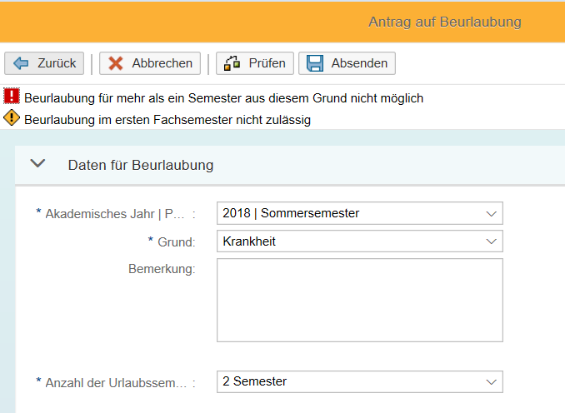
2. Antrag auf Beurlaubung
Tritt beim [Absenden] ein Fehler auf, wird eine entsprechende Fehlermeldung ausgegeben.
Das Absenden eines fehlerhaften Antrags ist nicht möglich!
Notes:
Wird [Absenden] ausgeführt, werden im Hintergrund die Eingaben und Voraussetzungen geprüft (es werden dieselben Prüfungen wie im Schritt [Prüfen] ausgeführt).
Bei Fehlermeldungen wird das Absenden systemseitig unterbunden.

Slide 13
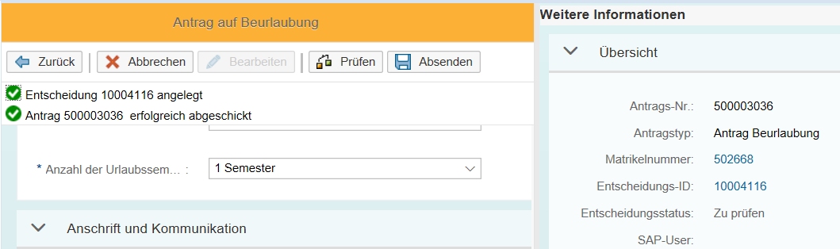
2. Antrag auf Beurlaubung
Antragsnummer, Antragstyp, Entscheidungs-ID und Entscheidungsstatus werden im Seitenpanel ergänzt
Nach erfolgreichem [Absenden] werden Erfolgsmeldungen ausgegeben
Notes:
Wird [Absenden] erfolgreich ausgeführt, werden Erfolgsmeldungen ausgegeben:
Entscheidung [Entscheidungs-ID] wurde angelegt
Antrag [Antragsnummer] erfolgreich abgeschickt.
Das Seitenpanel wird um die folgenden Informationen ergänzt:
Antrags-Nr.
Antragstyp
Entscheidungs-ID
Entscheidungsstatus

Slide 14
Inhaltsübersicht
Beurlaubung: Einführung
Antrag auf Beurlaubung
Entscheidung zur Beurlaubung
Fehlerursachen und -behebung

Slide 15
3. Entscheidung zur Beurlaubung
Die Entscheidung kann zur Bearbeitung direkt aus dem Seitenpanel heraus aufgerufen werden
Notes:
Die Entscheidung kann zur Bearbeitung direkt aus dem Seitenpanel heraus aufgerufen werden
Alternativ:
Studierendensuche > Übersicht Anträge und Entscheidungen zum Studierenden > Aufruf Entscheidung Beurlaubung
Entscheidungssuche > Suche nach der angelegten Entscheidung und Öffnen aus der Trefferliste

Slide 16
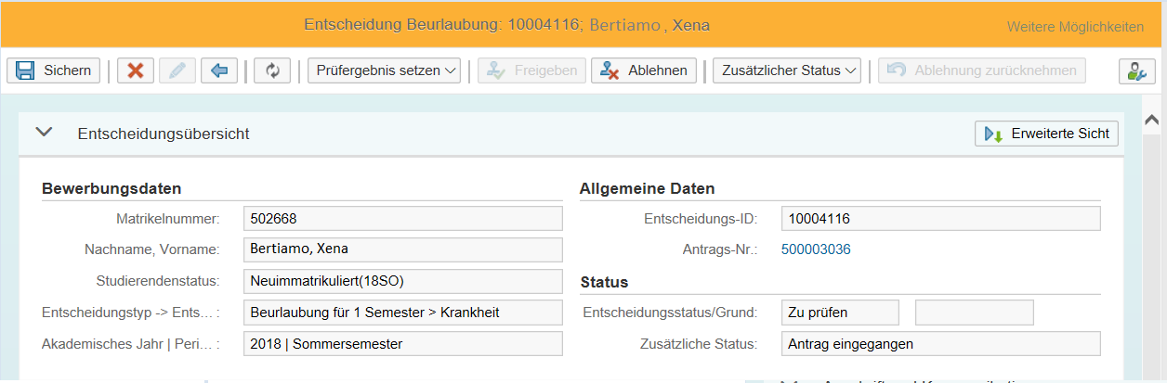
3. Entscheidung zur Beurlaubung
Notes:
Entscheidungsübersicht
Alle relevanten Daten zur Entscheidung werden angezeigt.
Es werden die Bewerbungsdaten angezeigt:
Matrikelnummer: Matrikelnummer des Studierenden
Nachname, Vorname des Studierenden
Studierendenstatus: aktueller Status
Entscheidungstyp: Beurlaubung -> weitere Info: Semesteranzahl und Grund
Akademisches Jahr | Periode: beantragtes Semester
In den Allgemeinen Daten sind verfügbar:
Entscheidungs-ID
Antragsnummer (über die Antragsnummer kann in den Antrag navigiert werden!)
Angezeigt wird weiter der Status der Entscheidung.

Slide 17
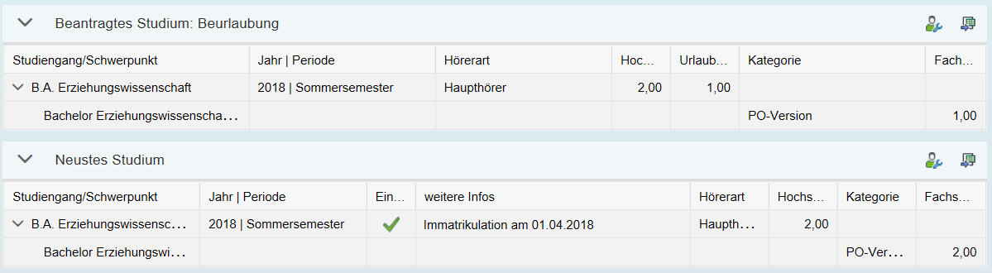
3. Entscheidung zur Beurlaubung
Notes:
Beantragtes Studium: Beurlaubung
Anzeige des Studiengangs und Angabe der Semester (Hochschulsemester [bleiben von Beurlaubung unberührt], Urlaubssemester [in diesem Beispiel 1] und das Fachsemester [bei Beurlaubung in diesem Fall Reduktion auf 1]). Bei Medizin und Zahnmedizin werden zusätzlich die vorklinischen und klinischen Semester angezeigt.
Neustes Studium (Name wird noch umbenannt):
Anzeige des Studiengangs und aktuelle Angabe der Semester (vor Beurlaubung). Bei Medizin und Zahnmedizin werden zusätzlich die vorklinischen und klinischen Semester angezeigt.

Slide 18
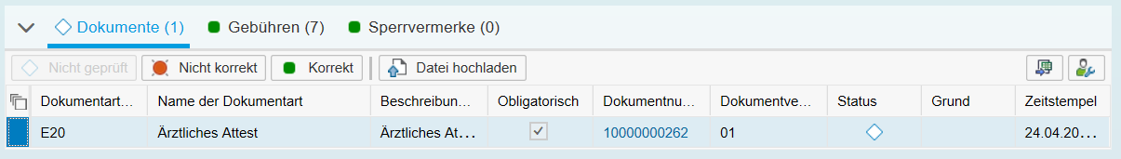
3. Entscheidung zur Beurlaubung
Dokumentenstatus ist initial „nicht geprüft“
Um den Dokumentenstatus auf „korrekt“ zu setzen, muss die Zeile markiert werden und [korrekt] gewählt werden.
Das im Antrag hochgeladene Dokument kann über den Link geöffnet und eingesehen werden.
Notes:
Dokumente
Jede Beurlaubung wird i.d.R. ein Dokument anhängig haben. Dieses Dokument liegt im Reiter „Dokumente“ vor.
Über den Link Dokumentennummer kann das Dokument zur Ansicht geöffnet werden.
Initial ist der Status des Dokuments auf „Nicht geprüft“. Falls die Entscheidung auf „Automatisch prüfen“ gesetzt wird, setzt das System das Dokument automatisch auf „Gültig“, es ei denn der Status wurde manuell auf „Nicht korrekt“ gesetzt.
Soll der Status manuell geändert werden, muss die Zeile markiert und das Prüfergebnis entsprechend gesetzt werden: [Korrekt] bei korrektem Dokument, [Nicht korrekt] bei fehlerhaftem Dokument.
Auswirkungen Dokumentenstatus auf die Entscheidungsfreigabe:
Es wird eine Warnung „Ungültige / ungeprüfte Dokumente“ ausgegeben, wenn
Kein Dokument hochgeladen wurde
Das Dokument im Status „Nicht korrekt“ vorliegt
Diese Warnung kann übersteuert werden.

Slide 19
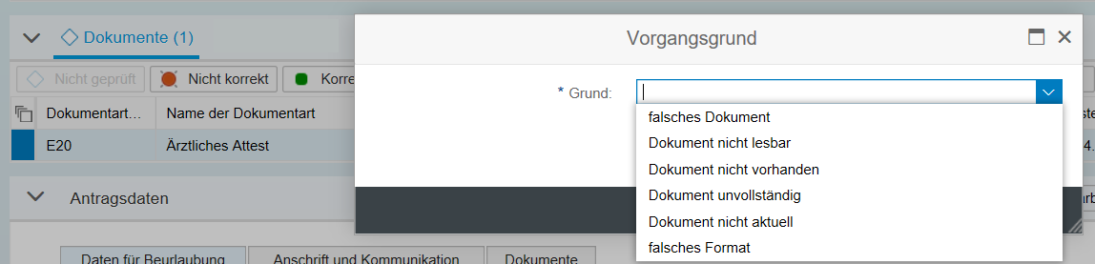
3. Entscheidung zur Beurlaubung
Um den Dokumentenstatus auf „Nicht korrekt“ zu setzen, muss die Zeile markiert werden und [Nicht korrekt] gewählt werden.
Soll der Dokumentenstatus auf „Nicht korrekt“ gesetzt werden, muss im Popup ein Grund ausgewählt werden.
Notes:
Erhält ein Dokument den Status „Nicht korrekt“ muss eine Begründung angegeben werden. Das Popup „Vorgangsgrund“ öffnet sich, ein Grund kann ausgewählt werden.
Auswirkungen Dokumentenstatus auf die Entscheidungsfreigabe:
Es wird eine Warnung „Ungültige / ungeprüfte Dokumente“ ausgegeben, wenn
Kein Dokument hochgeladen wurde
Das Dokument im Status „Nicht korrekt“ vorliegt
Diese Warnung kann übersteuert werden.

Slide 20
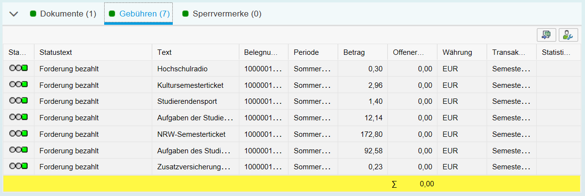
3. Entscheidung zur Beurlaubung
Da eine Beurlaubung entweder die durchgeführte Immatrikulation (Zahlung erfolgt) oder Rückmeldung (Zahlung erfolgt) voraussetzt, werden die Gebühren i.d.R. ausgeglichen sein.
Notes:
Da eine Beurlaubung entweder die durchgeführte Immatrikulation (Zahlung erfolgt) oder Rückmeldung (Zahlung erfolgt) voraussetzt, werden die Gebühren i.d.R. ausgeglichen sein.
Auswirkung offener Semesterbeitrag:
Sollten die Gebühren noch offen sein, wird beim Freigeben der Entscheidung eine Warnung ausgegeben „offener Semesterbeitrag“.

Slide 21
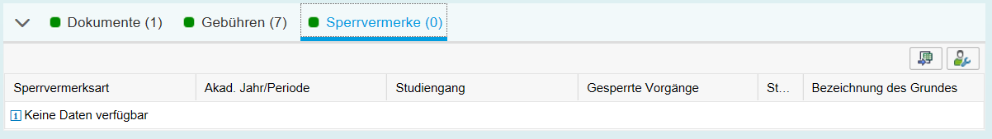
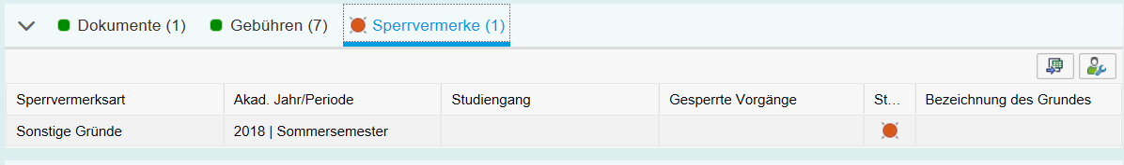
3. Entscheidung zur Beurlaubung
Liegen Sperren vor, werden diese im Reiter Sperrvermerke angezeigt.
Notes:
Liegen Sperren vor, werden diese im Reiter „Sperrvermerke“ angezeigt.
Auswirkung bestehender Sperren:
Wird die Funktion „Automatisch prüfen“ zum Setzen des Entscheidungsstatus verwendet, wird beim Vorliegen einer Sperre der Status „Ausgeschlossen“ gesetzt.

Slide 22
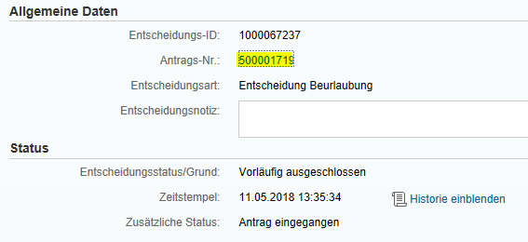
3. Entscheidung zur Beurlaubung
Sollen die Angaben aus dem Antrag nochmal geändert werden, muss in den Antrag zurück gewechselt werden. Hierzu klicken Sie auf die Antrags-Nr. unter „Allgemeine Daten“.
Nach dem Ändern des Antrages wird die Entscheidung durch Klick auf „Absenden“ aktualisiert. Nun können Sie wieder in die Entscheidung durch Klick auf die Entscheidungs-ID wechseln.
Notes:
In den Antragsdaten werden die im Antrag erfassten Angaben angezeigt.
Solange die Entscheidung im Status „Zu prüfen“ ist, kann der Antrag geändert werden.

Slide 23
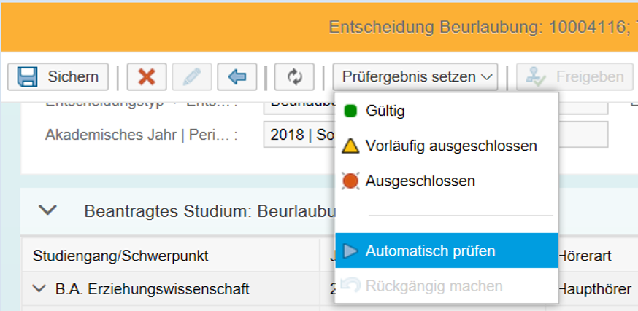
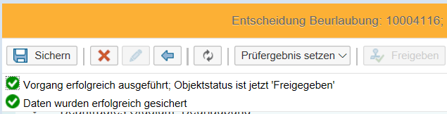
3. Entscheidung zur Beurlaubung
„Automatisch prüfen“:
Sind alle Voraussetzungen erfüllt (Gebühren ausgeglichen, Dokumente korrekt, keine Sperrvermerke) wird die Entscheidung direkt freigegeben.
Notes:
„Automatisch prüfen“:
Sind alle Voraussetzungen erfüllt (Gebühren ausgeglichen, Dokumente korrekt, keine Sperrvermerke) wird die Entscheidung direkt freigegeben.
Sind nicht alle Voraussetzungen erfüllt, wird der Status „Ausgeschlossen“ gesetzt.

Slide 24
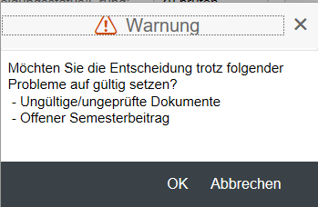
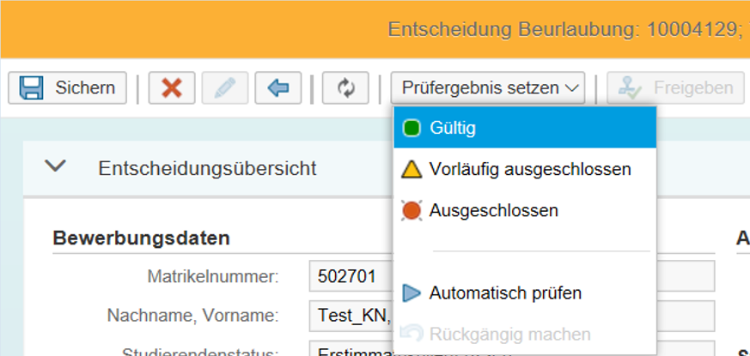
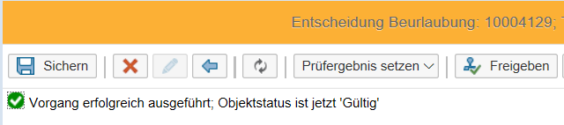
3. Entscheidung zur Beurlaubung
Abschließend [Sichern] nicht vergessen!
Notes:
Prüfergebnis „Gültig“ setzen:
Beim „Gültig“ setzen werden Prüfungen im Hintergrund ausgeführt. Voraussetzungen, die beim „Automatisch prüfen“ zu einem Ausschluss führen, können über manuelles „Gültig“ setzen übersteuert werden (z. B. Sperren).
Lösen diese Prüfungen Warnungen aus, werden diese in einem Popup „Warnungen“ angezeigt. Sie können entscheiden, ob die Entscheidung trotz Warnung(en) auf „Gültig“ gesetzt werden soll (Klick auf [OK]) oder nicht (Klick auf [Abbrechen]).
Bestätigen Sie die Warnungen mit [OK], wird die Entscheidung „Gültig“ gesetzt, eine entsprechende Erfolgsmeldung wird ausgegeben.
Die Funktion [Freigeben] ist jetzt aktiv. Durch Klick auf [Freigeben] setzen Sie den Status „Freigegeben“. „Sichern“ Sie die Angaben, um die Entscheidung endgültig freizugeben.
Lösen diese Prüfungen Fehlermeldungen aus, werden diese angezeigt. Eine Freigabe der Entscheidung ist im Fehlerfall nicht möglich.
Werden weder Warnungen noch Fehler ausgegeben, wird direkt nach „Gültig“ setzen die Erfolgsmeldung ausgegeben: „Vorgang erfolgreich ausgeführt; Objektsstatus ist jetzt „Gültig““. Die Entscheidung kann freigegeben werden.

Slide 25
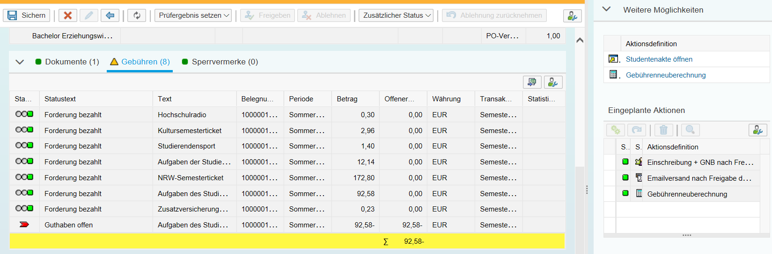
3. Entscheidung zur Beurlaubung
Nach Freigabe der Entscheidung werden automatisch Folgeaktionen angestoßen:
Einschreibedaten, E-Mailversand und Gebührenneuberechnung
Abhängig von Grund und Zeitpunkt kann sich ein Guthaben für den Studierenden ergeben:
Notes:
Automatische Folgeaktionen nach Freigabe:
Einschreibedaten werden angepasst (in der Studentenakte > Einschreibung wird das Semester als beurlaubt angezeigt, die Semesterzähler wurden entsprechend angepasst),
E-Mailversand wurde angestoßen
Gebührenneuberechnung wurde durchgeführt
Abhängig von Grund und Zeitpunkt der Antragsstellung kann sich ein berechnetes Guthaben für den Studierenden ergeben.
Folgeprozess > Erstattung (ist nicht Bestandteil dieser Schulung)

Slide 26
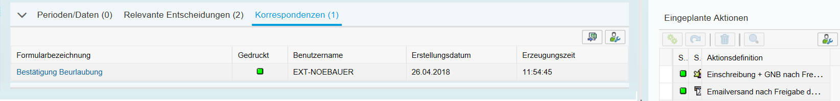
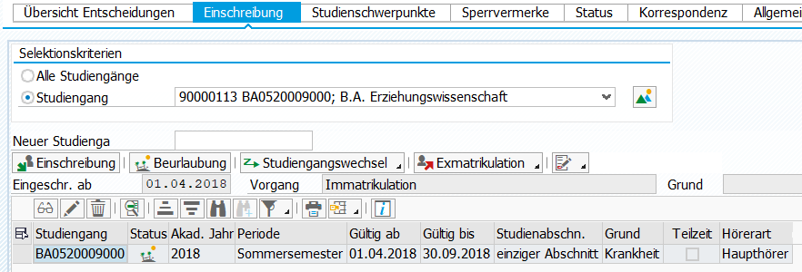
3. Entscheidung zur Beurlaubung
In der Entscheidung unter „Korrespondenzen“ wird die erzeugte E-Mail angezeigt.
In der Studentenakte > Einschreibung „Korrespondenzen“ wird das Semester als beurlaubt angezeigt
Notes:
Automatische Folgeaktionen nach Freigabe:
Einschreibedaten werden angepasst (In der Studentenakte > Einschreibung wird das Semester als beurlaubt angezeigt, die Semesterzähler wurden entsprechend angepasst),
E-Mailversand wurde angestoßen (In der Entscheidung unter „Korrespondenzen“ wird die erzeugte Email angezeigt. Die Korrespondenz wird auch in der Studentenakte > Korrespondenz abgelegt)
Gebührenneuberechnung wurde durchgeführt

Slide 27
Inhaltsübersicht
Beurlaubung: Einführung
Antrag auf Beurlaubung
Entscheidung zur Beurlaubung
Fehlerursachen und -behebung

Slide 28
Warnungen bei Antragsanlage
Prüfung: Warnung | Grund | Bereich | Aktion
Dokument in Abhängigkeit vom Beurlaubungsgrund vorhanden?
Dokument 'Bescheinigung der ausländischen Hochschule' fehlt | Auslandsstudium | Dokumente | Dokument hochladen
Dokument 'Bescheinigung der Dienststelle (BFD)‚ fehlt | Bundesfreiwilligendienst | Dokumente | Dokument hochladen
Dokument 'Kopie des Praktikumsvertrags oder einer Bescheinigung der Praktikumsstelle' fehlt | Freiwilliges Praktikum | Dokumente | Dokument hochladen
Dokument 'Kopie der Geburtsurkunde' fehlt | Kindererziehung | Dokumente | Dokument hochladen
Dokument 'Ärztliches Attest' fehlt | Krankheit | Dokumente | Dokument hochladen
Dokument 'Bescheinigung der Pflegestufe / des Pflegegrades' fehlt | Pflege von Angehörigen | Dokumente | Dokument hochladen
Dokument 'Mutterpass / Bescheinigung über voraussichtlichen Entbindungstermin' fehlt | Schwangerschaft / Mutterschutz | Dokumente | Dokument hochladen
Dokument 'Sonstiger Nachweis' fehlt | Sonstiges | Dokumente | Dokument hochladen
Notes:
Die Warnungen werden beim Absenden des Antrags in einem Popup angezeigt. Wird dieses mit [OK] bestätigt, kann der Antrag trotz Warnungen versandt werden.

Slide 29
Warnungen bei Antragsanlage
Prüfung: Warnung | Bereich | Aktion
Fachsemester des Studierenden?
„Beurlaubung im ersten Fachsemester nicht zulässig“ | Prüfung im Hintergrund auf Studierendendaten | Prüfen der Daten
Ausnahme: Master im 1. FS mit Beurlaubungsgrund „Auslandsstudium“ (in diesem Fall erfolgt KEINE Warnung)

Slide 30
Fehlermeldungen bei Antragsanlage
Prüfung: Fehlermeldung | Bereich | Aktion
Einschreibung / Rückmeldung erfolgt?
„Student für aktuelles Semester nicht registriert “ | Daten für Beurlaubung | Auswahl Semester korrigieren
Beurlaubung für 2 Semester gültig? (nur für Auslandsstudium, Dienst und Kindererziehung zulässig)
„Beurlaubung für mehr als ein Semester aus diesem Grund nicht möglich “ | Daten für Beurlaubung | Auswahl Semesteranzahl korrigieren
Alle Pflichtfelder gefüllt?
„Füllen Sie alle Mussfelder aus“ | übergreifend | Ergänzen der Angaben
Notes:
Diese Fehler verhindern ein Absenden des Antrags!

Slide 31
Warnungen bei Entscheidungsfreigabe
Prüfung: Warnung | Bereich | Aktion
Prüfung anhängiger Dokumente
Ungültige/ungeprüfte Dokumente | Dokumente | Dokument hochladen, Dokument prüfen
Prüfung offener Semesterbeitrag
„Offener Semesterbeitrag.“ | Gebühren | Prüfen der Daten

